Slide 1

Atemschutzübung 1.2 Basis
Ausbildung
Verantwortlichkeit
Ausrüstung
Eigene Sicherheit
Meldung
Einsatz
Bereitstellung
Einsatzvorbereitung
Bereitstellung
Truppbildung
Ausrüstung
Meldung
Einsatz
Einsatz / Ablauf
Truppüberwacher
Truppführer
SÜV & ART Regeln
Kommunikation
2 + 2 er Trupp
Absuchen

Slide 2
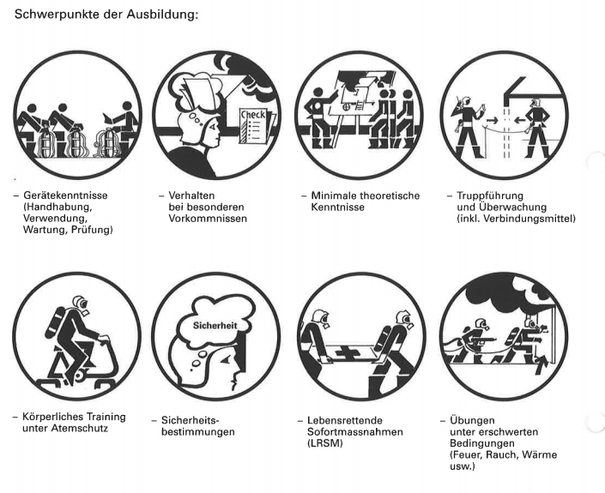


Slide 3

EINSATZVORBEREITUNG
Der ASGT rückt direkt auf den Brandplatz ein.
Bei Nachbarshilfe Atemschutz, wird über das Magazin eingerückt.
ASGT mit Doppelfunktion: Chauffeure rücken übers Magazin ein, melden sich aber wie alle anderen am Ereignis als ASGT.
Beim Eintreffen am Schadenplatz, vergewissert sich der ASGT:
WO sind die anderen ASGTs? (bin ich der erste?)
WO ist der AS Sammelplatz?
WAS ist geschehen?
braucht es evtl. kein AS,
gibt es einen Offizier AS?

Slide 4

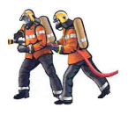
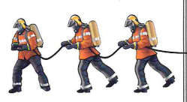
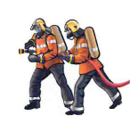
BEREITSTELLUNG
Der AS Trupp rüstet sich selbständig aus. Basis Bereitstellung: 2+2er Trupp bereit für Absuchen mit Leitung.
Der Trupp ist nur komplett mit einem Truppüberwacher
Ab zwei ASGT kann ein Trupp gebildet werden.
Die Truppgrösse kann aus 2, 3 oder im besten Fall aus 2+2 ASGTs bestehen
Sammelplatz.
Erster AS Trupp nimmt Truppkiste und Faltdreieck und bestimmt so den AS Sammelplatz.
Der Truppführer wird bestimmt
und der Trupp beginnt mit der Bereitstellung,
unter der Führung des Truppführers

Slide 5
VERANTWORTLICHKEIT
Reglement Basiswissen Kapitel 7
Einsatzleiter
Bestimmt den Einsatz AS
Bestimmt den Offizier AS
Kommuniziert mit dem Trupp
Chargierter / Truppführer
Wie auch jeder Atemschutzgeräteträger ist verantwortlich für den Luftvorrat beim Einsatz.
Sorgt für die rechtzeitige Ablösung.
Ist verantwortlich für die Bestandteil der Truppüberwachung und muss sicherstellen dass diese gewährleistet ist.
Ist für die Sicherheit des Trupps verantwortlich
.
.

Slide 6
AUSRÜSTUNG
Die erste Person stellt das AS-Faltdreieck an einen geeigneten Platz auf.
Vorzugsweise mit Sicht zum Einsatzleiter.
Wenn möglich nicht in einem Sumpf!
Bildung des ersten Trupps;
sofern ein Offizier oder Gruppenführer bereits zum Sammelplatz eilt,
wird dieser im 1. Trupp eingesetzt (Augen des Einsatzleiter!).
Ausrüstung des Trupps "bei Melden" beim Einsatzleiter:
Komplette persönliche Schutzausrüstung
Funkgerät (Kanal 8),
plus der 1. Trupp ein Funkgerät für den Einsatzleiter
WBK (nur der 1. Trupp) 2. WBK bleibt bei einem event. Sicherungstrupp
Truppverbindungsseil (Truppführer entscheidet über deren Einsatz)
Rettungsseil
Handlampe
Auftragsbezogen wird zusätzliche Ausrüstung verlangt

Slide 7

MELDEN
Beim Einsatzleiter
Der Trupp samt Truppüberwacher melden sich beim Einsatzleiter.
Der AS Trupp drängt sich vor!
Der Einsatzleiter entscheidet welche Truppgrösse er benötigt.
Überzählige ASGT finden sich umgehend am AS Sammelplatz ein,
zur Unterstützung oder Bildung eines weiteren Trupps.
Der AS Trupp denkt mit! Keinen blinden gehorsam. Er fragt nach wenn ihm der Auftrag nicht klar ist
Nach jedem Einsatz, ob Auftrag erfüllt oder nicht,
muss sich der Trupp beim Einsatzleiter zurückmelden

Slide 8
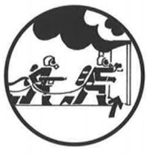
ABLAUF / EINSATZ
Nach Befehlsausgabe führt der Trupp den Auftrag aus.
DER TRUPP HANDELT AN DER FRONT EIGENSTÄNDIG
UND SELBSTVERANTWORTLICH IM SINNE DER EINSATZLEITUNG!!
Es ist möglich dass die Leitung bereits erstellt wird.
Wenn nicht wird sich der AS Trupp direkt ab TLF bedienen.
Möglich ist ein frühzeitiger Einsatz des Lüfters
EINHEITLICHE ANGRIFFSRICHTUNG
DER ATEMSCHUTZTRUPP DENKT MIT!!

Slide 9
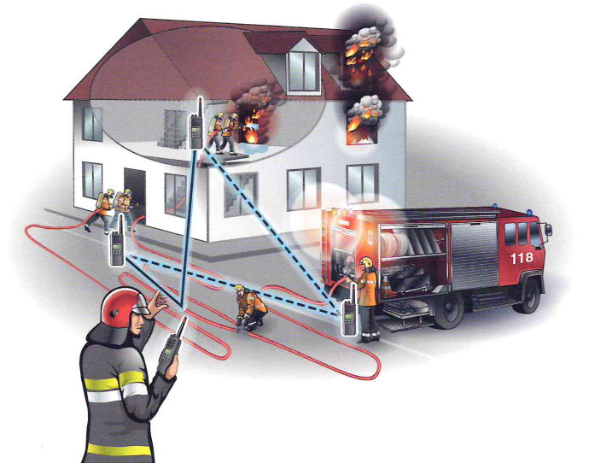
ABLAUF / EINSATZ

Slide 10
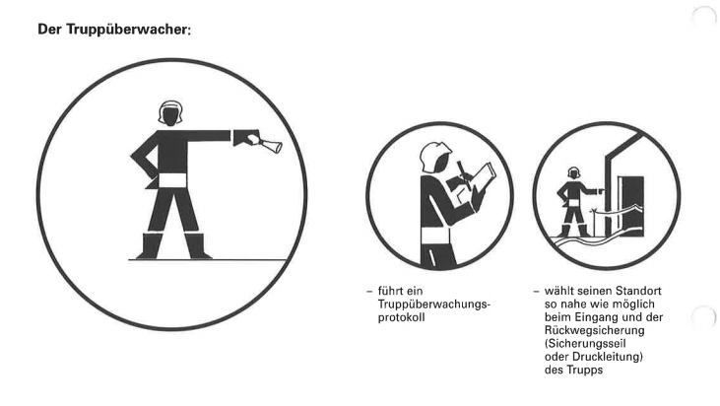
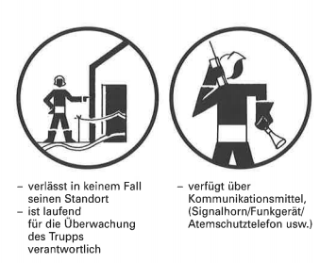
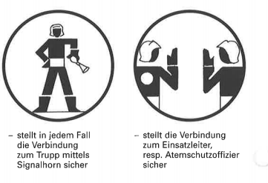
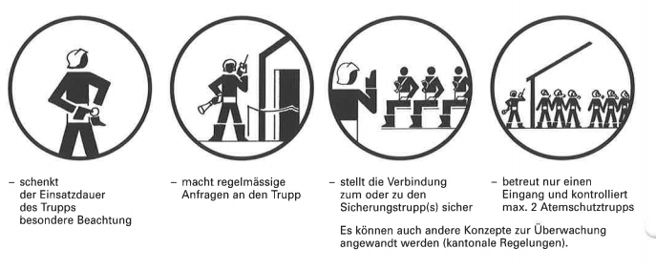
TRUPPÜBERWACHER

Slide 11
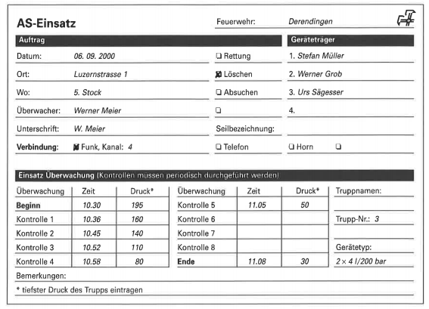
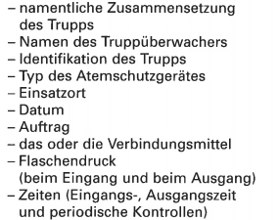
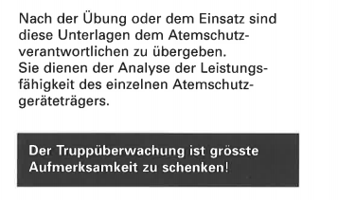
TRUPPÜBERWACHER PROTOKOLL
Überwachung ist bei jedem Atemschutzeinsatz zu gewährleisten und Bestandteil der Einsatzleitung
Der Truppüberwacher kann durch die Einsatzleitung bestimmt oder übernommen werden
Der Chargierte ist verantwortlich und Bestandteil der Truppüberwachung
Der Truppüberwacher soll bei der FNFG bis 2 Trupps überwachen.
zB. 1 x 2er Trupp oder 1x 3er Trupp oder 2x 2er Trupp mit gleichem Auftrag

Slide 12
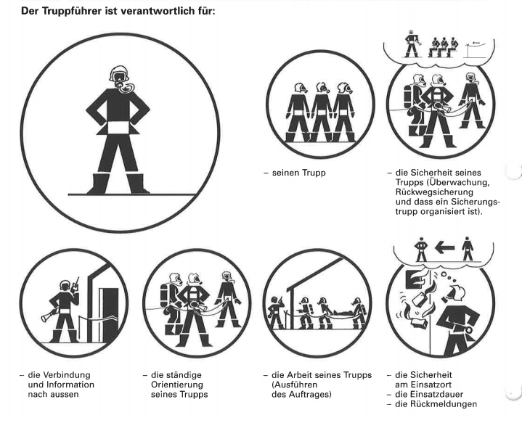
TRUPPFÜHRER

Slide 13
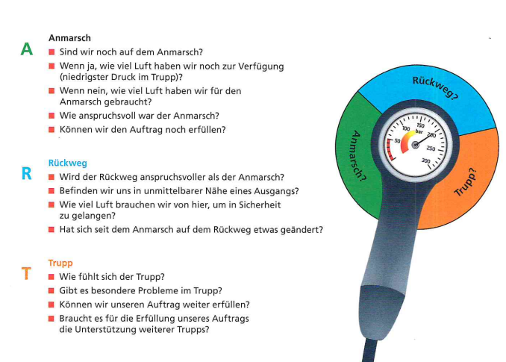
ART REGEL
Anmarsch – Rückweg - Trupp

Slide 14
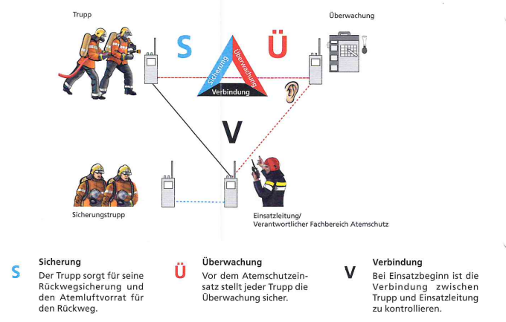

Slide 15
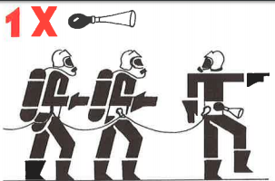
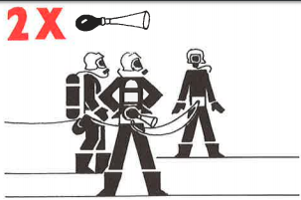
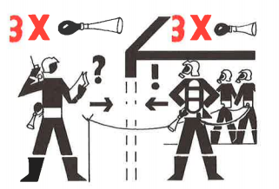
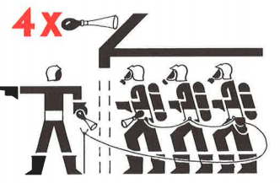
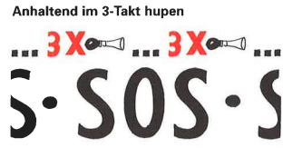
KOMMUNIKATION
Der Trupp kommuniziert mit dem Einsatzleiter Funk Kanal 8
Im besten Fall mit dem Offizier Atemschutz welcher beim EL ist.
Jeder Trupp hat sein eigenes Verbindungsmittel
pro Trupp ein Funk
Sicherungstrupp geniesst Priorität beim Funken
Kommunikationsmittel ist der Funk
Sollte dieser ausfallen so bleibt die Signalhupe.

Slide 16
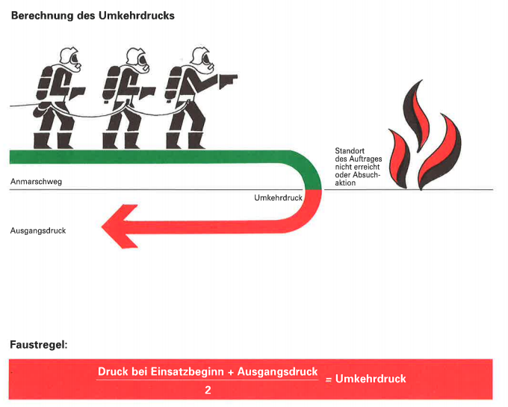
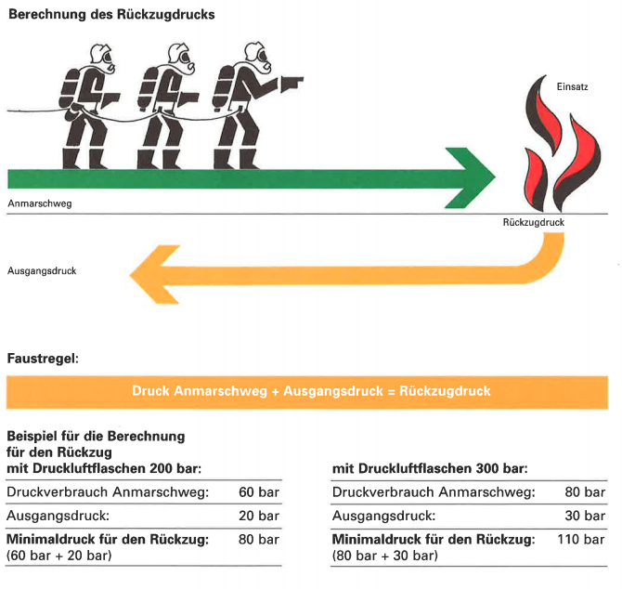
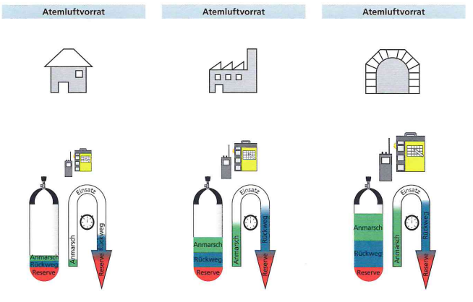

Slide 17
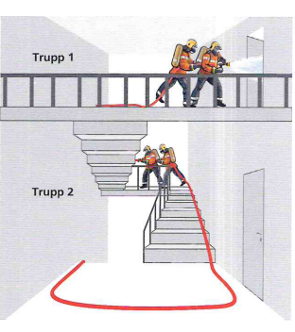
TRUPPARBEIT
Truppgrösse 2 + 2 / 3 / 2
Richtet sich nach dem Auftrag / EL
Trupp bleibt immer zusammen
Trupp ist Autonom
Verbindung innerhalb des Trupps muss sichergestellt sein.
Druckleitung
Truppverbindungsseil
Sicht

Slide 18
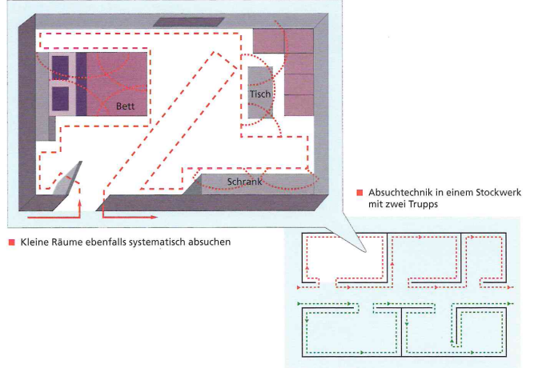
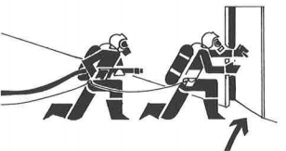
ABSUCHEN
Rückwegsicherung
Verbindung im Trupp
Trupp ist eine Einheit
2 + 2er Trupp = 2 Trupps mit dem einen gleichen Auftrag
LÖSCHEN
Rückwegsicherung
Trupp ist eine Einheit
Brand nicht übersteigen

Slide 19
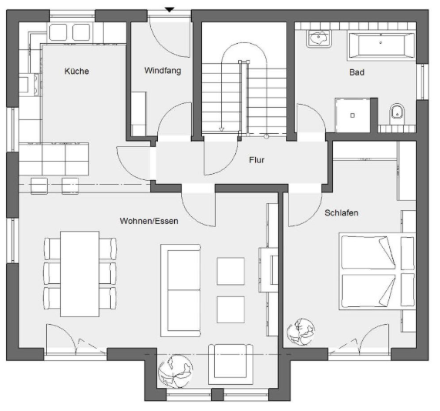
Starke Rauchentwicklung
vermisste Personen
Absuchen EG links herum
Mit SA nR. 3
Zusätzlich Ausrüsten
Rettungsgerät
Schleifsack
TF / ASGT
TF / ASGT
2
RF
RF
1
1 Eintritt Türöffnung
rechts gehen
RF
4
3
TF / ASGT

Slide 20
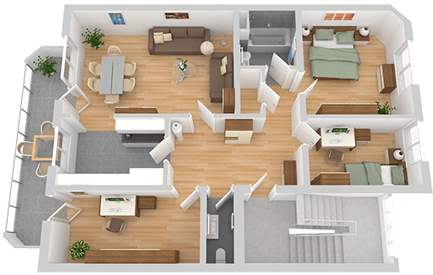
CHANCEN & RISIKEN

Slide 21
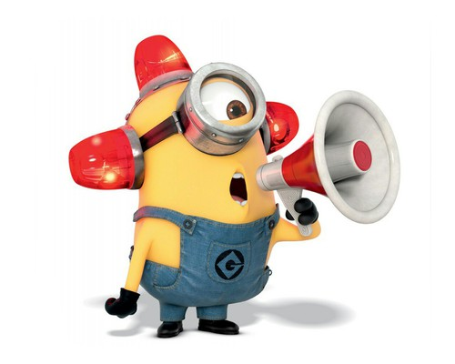
https://www.youtube.com/watch?v=TkEsYh8RpZ8&list=PLA0EDC9806E210E5A&index=10&t=0s
https://www.youtube.com/watch?v=OHBoAy9EnAw
DANKE
Für die Aufmerksamkeit!
Für das Beherzen!

